Slide 1
设计与建造Ⅱ工作计划
暨课程报告一
设计与建造二班五组
刘宇轩 张佳瑜 罗松寒
冒惠敏 郭伟祺 白 韬

Slide 2
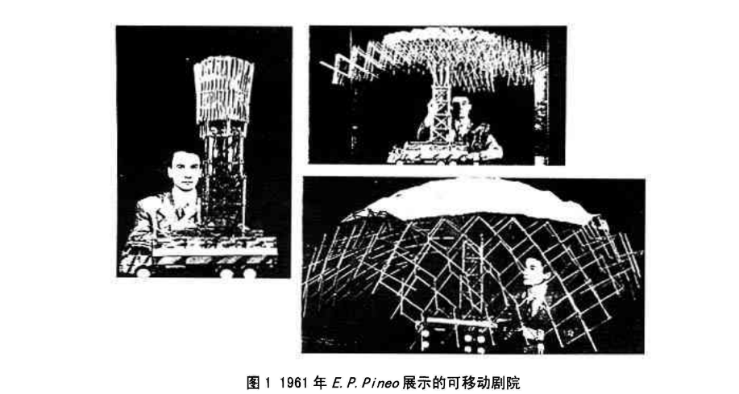
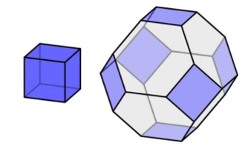
可展结构
可展多面体结构在实现其承载功能的前提下，能够大尺寸地改变几何形状与空间构型，以适应不同的应用需求，是空间可折展结构和大型可折展设备的关键技术。
通过对多面体展开与折叠构型进行分析，确定各顶点的运动副类型及方位，用以形成具有协调运动的多面体空间机构网格。
本项目中，我们组将依照上述构型设计与运动分析，制作多面体原理样机。

Slide 3
目录
01 背景介绍
02 需求调查
03 需求分析
04 产品规划
05 项目分工

Slide 4
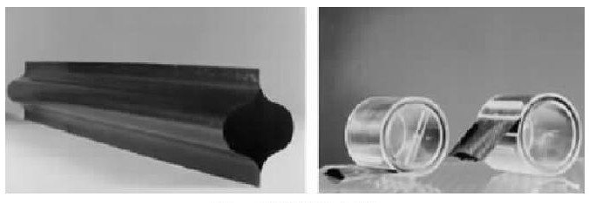
背景介绍
可展机构的主要优点
(1) 结构紧凑、尺寸小巧, 且设备收缩后体积小。这是可展机构最大的优点, 也使得其作业所要求的占用空间小。在地下水位较高的地区工作时对机坑的处理会十分简单。它能够在任何已有设备上直接使用, 而无需修改设备结构和机坑深度。
(2) 载荷能力大、稳定性好。相对于其他机构来讲, 大部分可展机构的承载能力偏大。由于其稳定的结构, 可展机构在额定承载能力和伸展长度下, 具有很好的稳定性。
(3) 定位精准。大部分可展机构在运行过程能确保在行程的任意一点精确定位, 并锁定高度, 不像液压设备会因温度的变化或泄漏产生位置变化。
可展机构具有承载力大但收拢时所占空间小, 收放灵活和运输方便等优点。随着全球工业化的快速发展, 机械基本上取代了传统的手工的发展, 尤其在重工业领域, 可展机构为人类生活生产提供了不可忽视的便利性。但可展机构在机械原理、机械设计等传统文献中并没有具体分类研究, 而且开发空间巨大。所以针对该类机构的系统性研究亟待加强。

Slide 5
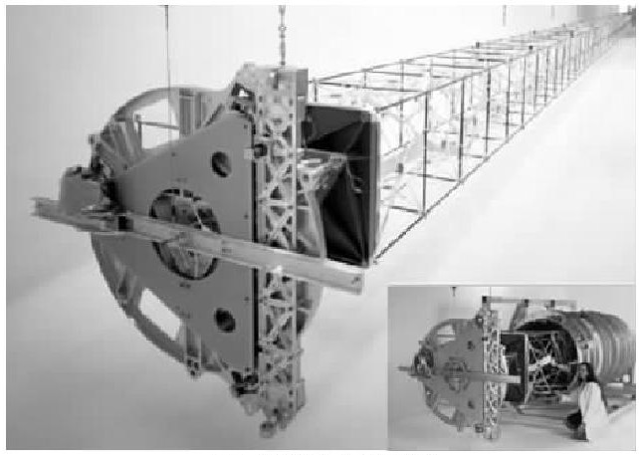
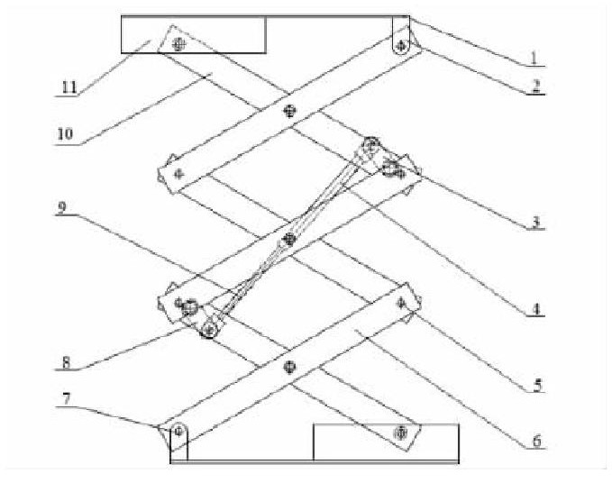
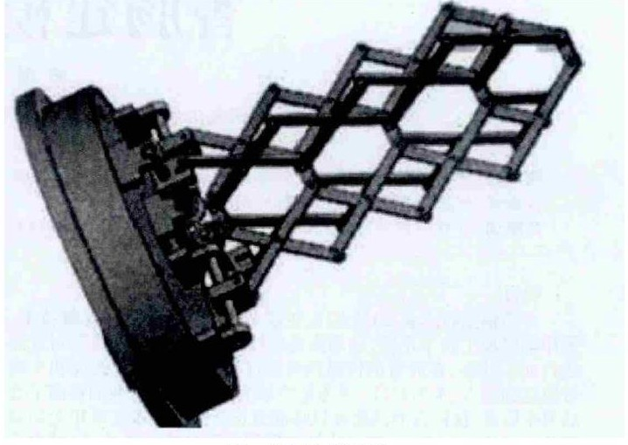
背景介绍
(4) 运行平稳、噪音较低。由于其连续成型原理, 无垂直方向爬行, 使得机构运转平稳安静, 除驱动装置的运行噪音, 大部分可展器本身的工作噪音很低。
(5) 效率高。大部分可展设备的总传动效率较高, 通常可达到80%以上。
(6) 构造简单, 使用方便。可展机构的结构精巧而简洁, 所以可展器本身的安装工作简易而快捷, 一块伸缩机构通常在很短的时间即可安装使用。
(7) 通用性高。可展机构对使用环境没有太高要求, 使其经常在太空、海洋等复杂环境下工作, 并依然保持其稳定性。

Slide 6
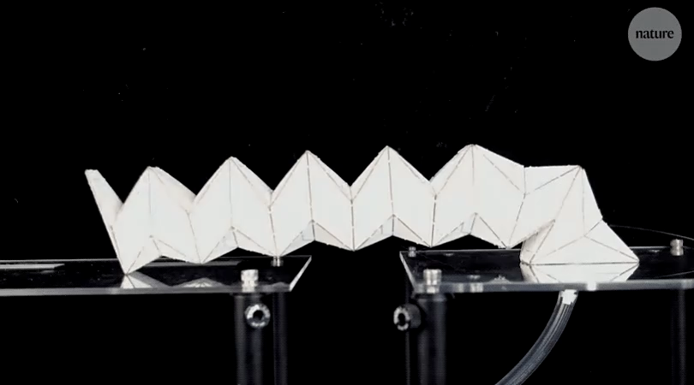
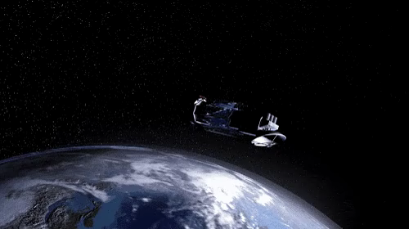
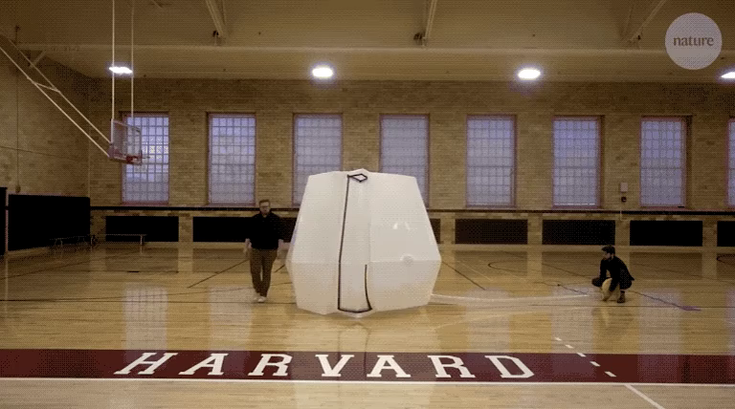
需求调查——应用场景
充气折纸结构
航天卫星
充气帐篷

Slide 7
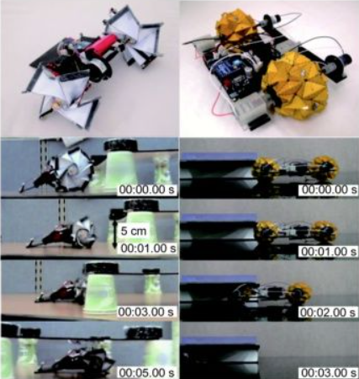
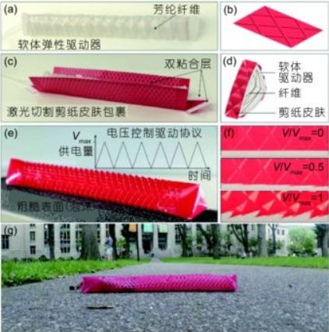
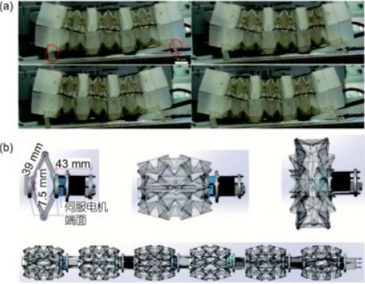
需求调查——应用场景
仿生蛇形机器人
仿蠕虫爬行机器人
可变直径轮式折纸机器人

Slide 8
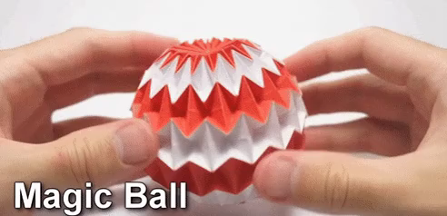
需求调查——服务对象
应用于航天领域，如人造卫星，服务于国家重大战略需求
应用于生活领域，如充气帐篷，服务于人民大众
应用于机器人制作，各种各样的机器人可以在抢险救灾，搬运货物等多种情况下发挥作用
除此之外，生物纳米领域，医疗领域，武器领域等各种领域均涉及到可折叠多面体机构，未来这一技术将与人类生活息息相关。

Slide 9
需求调查——产品实现
01 基本功能实现目标
02 特殊应用场景功能实现目标

Slide 10
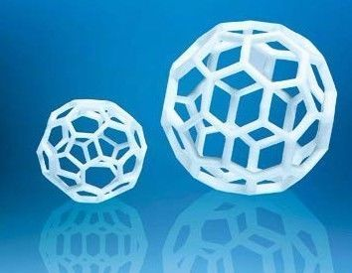
需求调查——基本实现
基本功能实现目标
可展机构
结构体系
驱动源

Slide 11
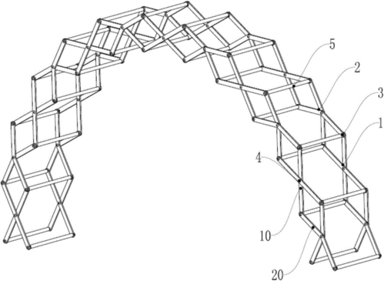
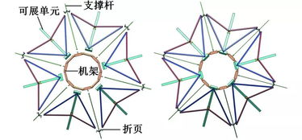
需求调查——基本实现
1、可展机构
(1)铰接可展机构
铰接可展机构的展开过程由铰链活动实现，包括简单的旋转和平移。其特点在于展开过程中机构扫过的空间要大于机构最终占据的空间。
(2)杆状可展机构
杆状可展机构是目前应用最广的一类展开机构，其机构形式多种多样，在展开后通常形成细长管或单向构架，主要作用是实现空间定位，以及提供结构支撑。

Slide 12
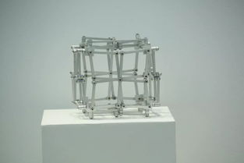
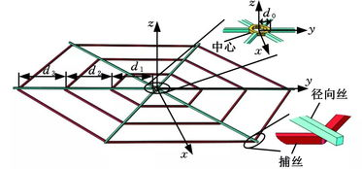
需求调查——基本实现
2、结构体系
(1)单元构架式可展开天线
天线背架为可展开桁架结构，而且由一致的桁架单元构成。这种结构单元形式多样，可满足各种复杂几何设计、刚度、精度、重复性、收纳率的要求，主要有四面体单元、六面体单元、三棱柱单元、六棱柱单元等。
(2)肋类支承可展开天线
天线由各种高刚性支承臂(肋)作为主要支承结构，与背撑索网、面索网、调节(连接)索网与反射索网形成张力结构体系。支承肋主要有径向肋、缠绕肋、各种高刚性伸展臂(盘绕式、铰接式伸展臂)等。

Slide 13
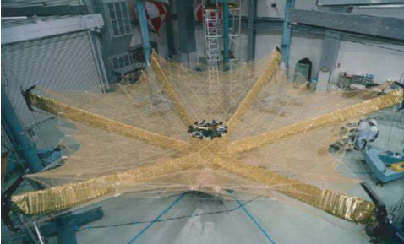
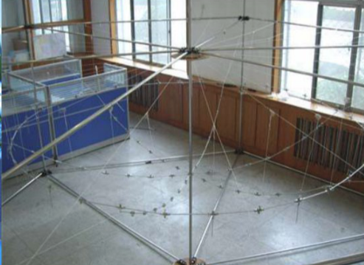
需求调查——基本实现
3、驱动源
(1)微电机驱动
在结构上分散或集中布置微电机，直接驱动主动件或通过传动使机构展开或折叠。
(2)弹簧(扭簧、拉簧)元件驱动
在机构节点或杆件中点处按特定要求设詈弹簧元件，折叠时弹簧受预应力存贮弹性变性能；当机构解锁后，弹簧释放弹性能，驱动机构协调同步展开。
(3)自伸展驱动
结构的一部分构件、某些特定构件的中点、整个结构元件，由记忆合金、自适应智能元件等构成，使其在特定环境下可按设计要求自动展开。

Slide 14
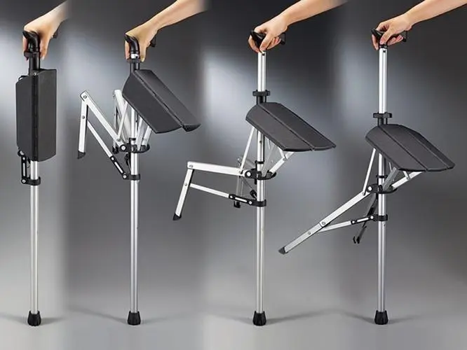
需求调查——特殊实现
特殊应用场景功能实现目标
航空航天领域
生活领域
机器人领域

Slide 15
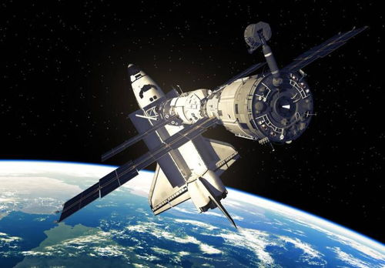
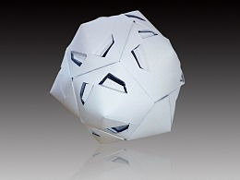
需求调查——需求表达
需求调查 | 需求表达
机构设计需求 | 可展机构 结构体系 驱动源
用户情况 | 面向用户对象 使用场合、领域
作品效益 | 社会效益及经济效益 时间消耗及产出 使用频率 资金消耗及回报 信息使用价值

Slide 16
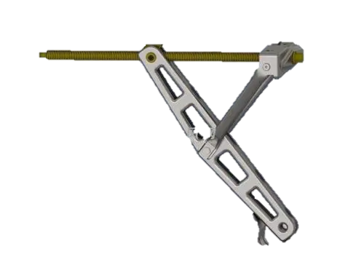
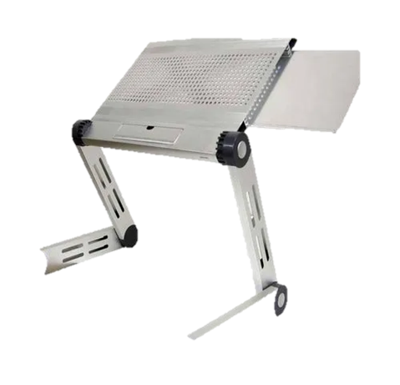
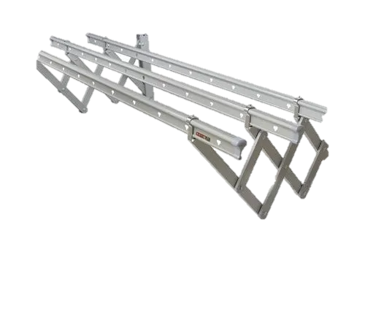
需求分析——目标指标
（1）尺寸
初步目标定为可展多面体折叠构型下立方体边长280mm.
（2）自由度
初步目标定为可展机构的自由度为1。
（3）驱动源
经过项目作品概念评估矩阵表加权计算权重之后，初步目
标定位为微电机驱动的方式。
（4）自锁方式
经过项目作品概念评估矩阵表加权计算权重之后，初步目
标定为棘轮自锁的方式。
精确度 | 自锁角度误差小于3%
稳定性 | 展开结构承重极限≥500g
流畅度 | 响应时间≤0.1秒
可恢复性 | 恢复时间≤3秒
产品大小 | 立方体边长≤280mm

Slide 17
需求分析——产品应用领域
可展结构
航空航天
建筑领域
医疗领域
其他领域
太阳帆板
可展式空间雷达天线
①临时、半永久建筑
建筑工程的施工--攀达穹顶的整体顶升施工方法
可折展微创手术钳
舞台升降机
电动伸缩门

Slide 18
需求分析——概念评分
作品概念
选择标准 | 权重 | 自锁方式 |  |  |  |  |  | 驱动方式
 |  | 有限自锁 |  | 棘轮自锁 |  | 涡轮涡杆自锁 |  | 微电机驱动 |  | 弹簧驱动
 |  | 评分 | 加权分 | 评分 | 加权分 | 评分 | 加权分 | 评分 | 加权分 | 评分 | 加权分
精确度 | 25% | 3 | 0.075 | 4 | 0.1 | 4 | 0.1 | 4 | 0.1 | 3 | 0.075
稳定性 | 20% | 4 | 0.08 | 5 | 0.1 | 4 | 0.08 | 4 | 0.08 | 3 | 0.06
流畅度 | 15% | 4 | 0.06 | 4 | 0.06 | 5 | 0.075 | 4 | 0.06 | 3 | 0.045
可恢复性 | 10% | 2 | 0.02 | 4 | 0.04 | 4 | 0.04 | 3 | 0.03 | 1 | 0.01
资金预算 | 10% | 5 | 0.05 | 3 | 0.03 | 2 | 0.02 | 2 | 0.02 | 3 | 0.03
计算量 | 10% | 3 | 0.03 | 4 | 0.04 | 2 | 0.02 | 2 | 0.02 | 2 | 0.02
组装难易 | 5% | 4 | 0.02 | 2 | 0.01 | 3 | 0.03 | 2 | 0.01 | 2 | 0.01
整体重量 | 5% | 5 | 0.025 | 4 | 0.02 | 3 | 0.015 | 2 | 0.01 | 4 | 0.02
总评 | 100% | 0.36 |  | 0.4 |  | 0.38 |  | 0.33 |  | 0.27
是否采用 |  | 否 |  | 是 |  | 否 |  | 是 |  | 否

Slide 19
需求分析——本产品需求
构件设计
确定可展多面体折展前后的顶点坐标及多边形单元的基本尺寸
选定可展多面体顶点处运动副形式，计算转动副空间轴线位置，设计转动副的物理实现形式；
稳定性
设计合理的零件外形及具体尺寸并确定各类零件数量，避免物理干涉；
设计锁死装置保证可展多面体具有稳定展开构型。
机械要求
原理样机能够在最大与最小构型之间折展，且折展过程流畅
*原理样机能够利用驱动系统自动地折展

Slide 20
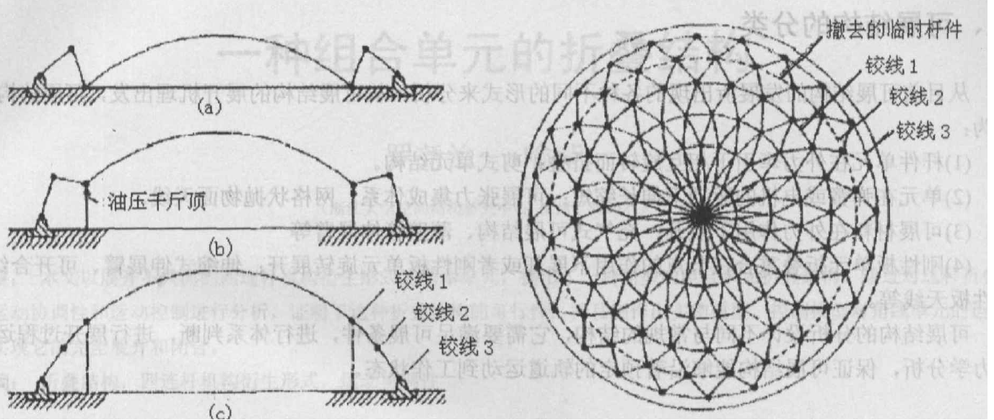
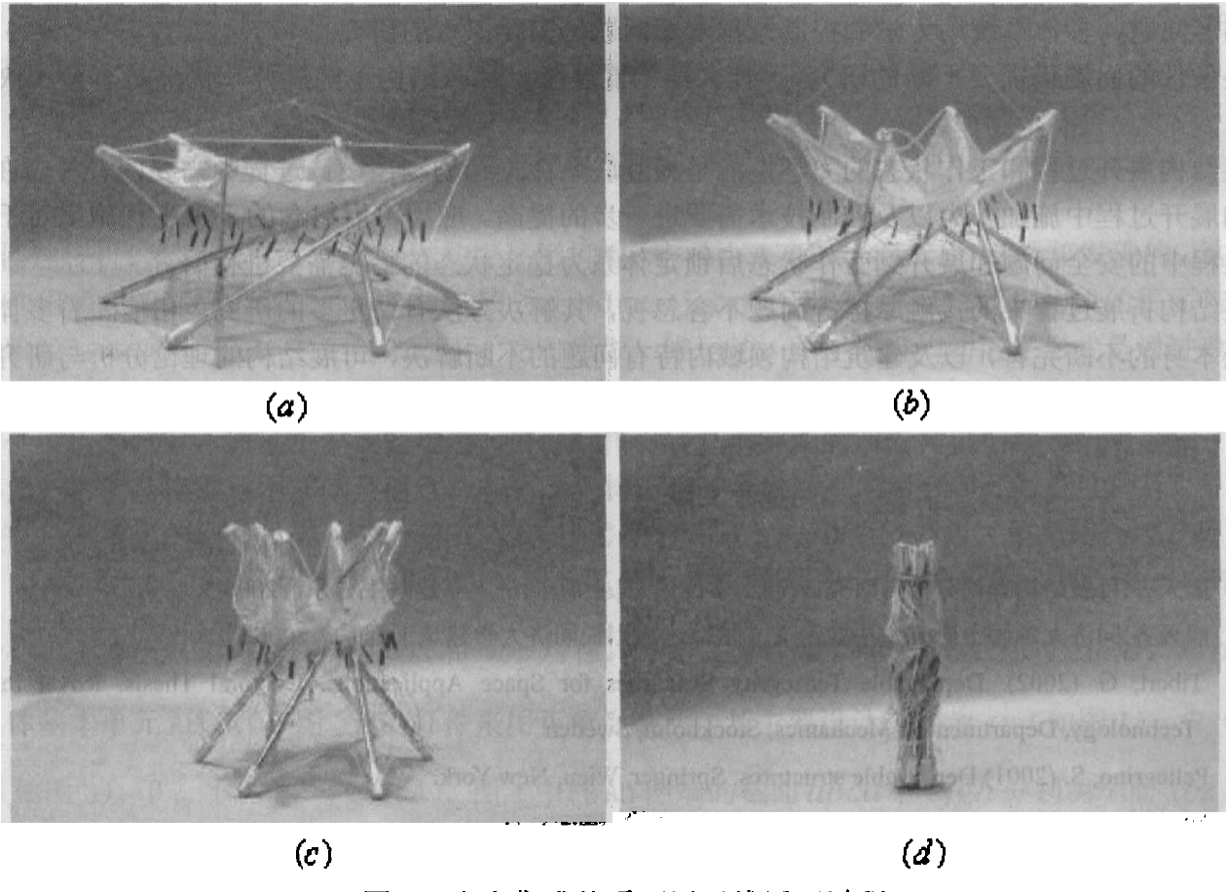
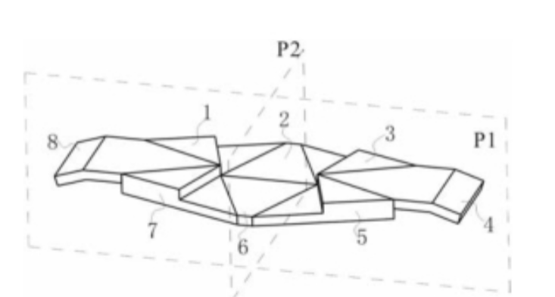
需求分析——产品实现
攀达穹顶的整体顶升施工方法 | 可展式空间雷达天线
可折展微创手术钳

Slide 21
需求分析——广义产品需求
航空航天
①优良的耐高低温性能
②耐老化和耐腐蚀
③为了减轻飞行器的结构重量，选取尽可能小的安全余量而达到绝对可靠的安全寿命
建筑领域
①便于运输，拆卸，可以重复使用
②高比强度、高比刚度、高几何稳定性
3
医疗领域
①高精度，高稳定性
②低磨损度，高夹持力

Slide 22
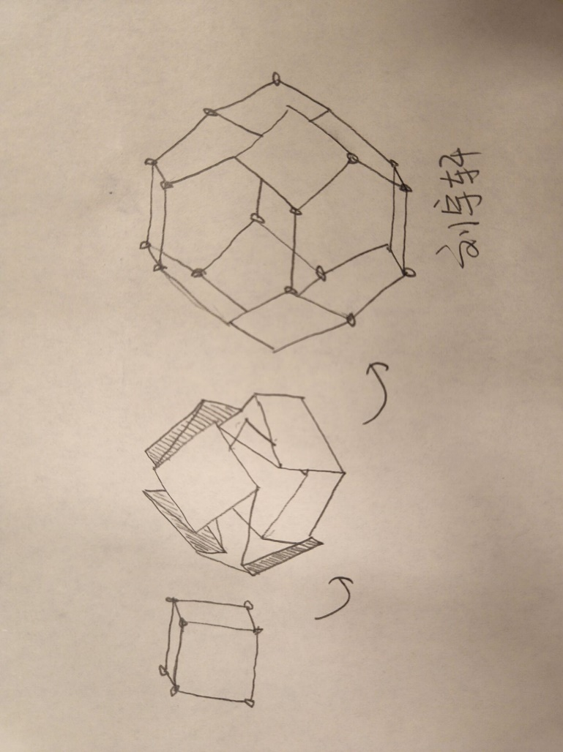
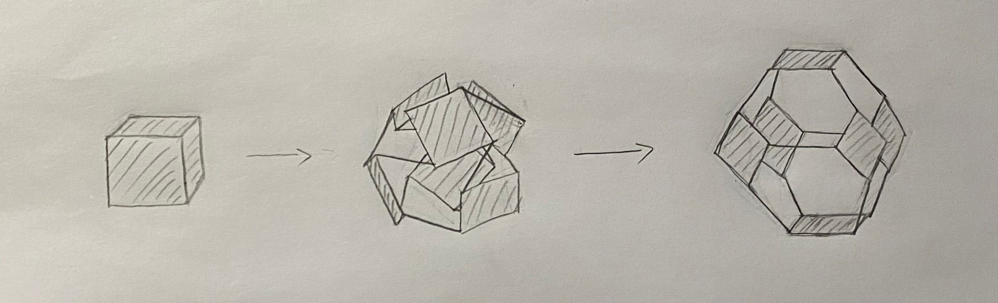
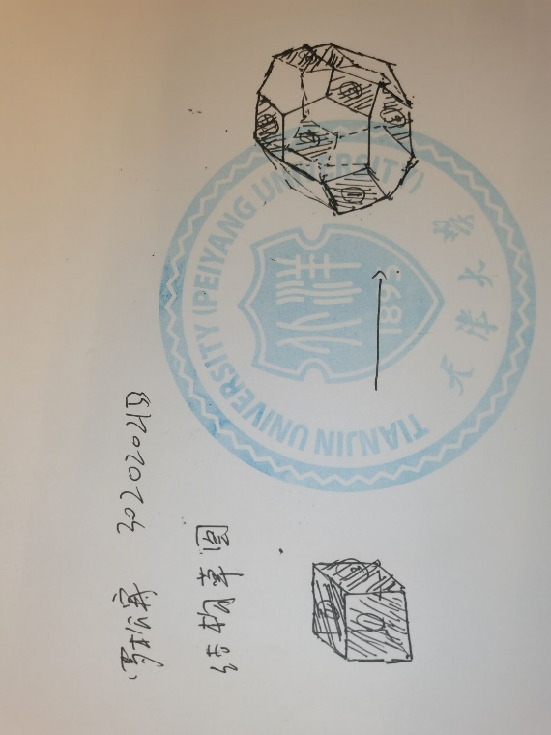
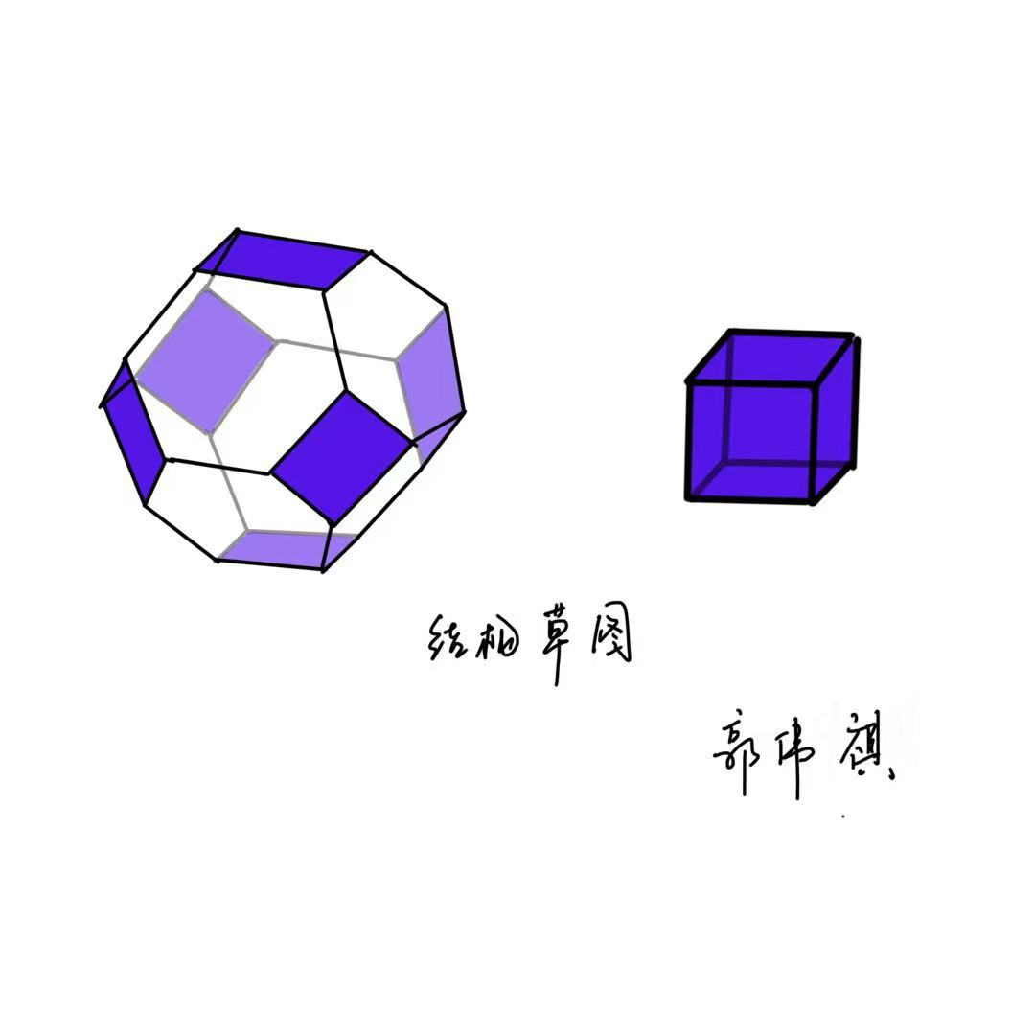
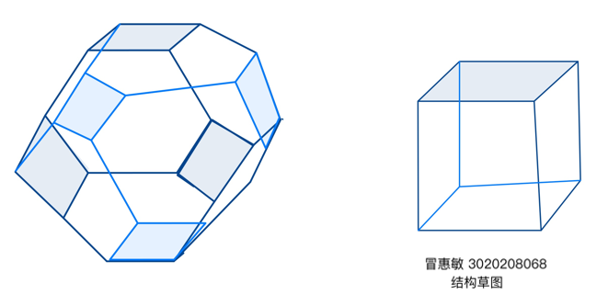
项目规划——草图

Slide 23
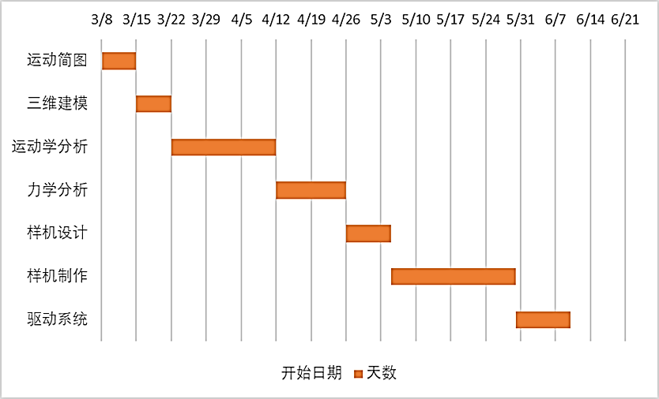
项目规划——项目流程

Slide 24
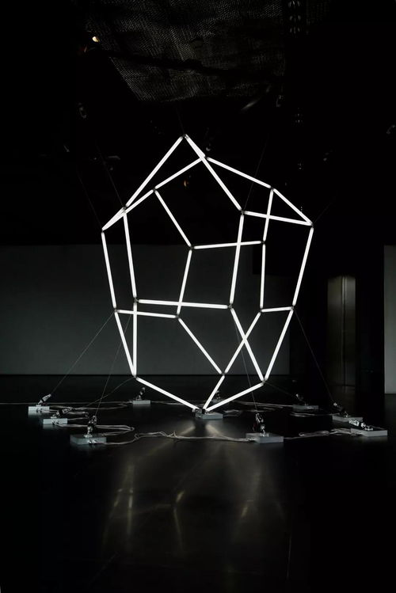
项目规划——项目流程与分工
可展多面体运动简图（全）
可展多面体三维建模——郭伟祺、罗松寒
可展多面体运动学分析（全）
可展多面体力学分析（全）
可展多面体样机设计——白韬
可展多面体样机制作（全）
*可展多面体驱动系统——刘宇轩、冒惠敏、张佳瑜
过程记录和报告

Slide 25
项目规划——项目分工
 | 运动简图 | 三维建模 | 运动学过程 | 力学过程 | 样机设计 | 样机制作
刘宇轩 | √ | √ |  | √ | √ | √
郭伟祺 | √ | √ | √ | √ |  | √
罗松寒 | √ | √ |  | √ |  | √
张佳瑜 | √ | √ | √ |  | √ | √
冒惠敏 | √ |  | √ | √ | √ | √
白韬 | √ |  | √ |  | √ | √

Slide 26
Thanks
敬请批评指正

